Slide 1

Chuck-Norris- Joke-Service
https://en.wikipedia.org/wiki/File:Chuck_Norris_May_2015.jpg
Gruppe 4
Ralph Kalweit, Nico Geis, Michael Niedermaier
Notes:
Ralph

Slide 2
Idee
Witze von Chuck Norris API abfragen
Witze in eigener DB speichern (optional bearbeiten)
Witze aus eigener DB öffentlich bereitstellen
Notes:
Ralph

Slide 3
Scope
Zufälligen Witz aus der Datenbank abfragen
Witze gezielt abfragen
Notes:
Nico

Slide 4
Scope
Zufälligen Witz aus der Datenbank abfragen
Witze gezielt abfragen
Neue Witze erstellen:
Selber eintippen
Von öffentlicher API abfragen
Verwaltungsübersicht mit allen Witzen für Admin
Notes:
Nico

Slide 5
Scope
Zufälligen Witz aus der Datenbank abfragen
Witze gezielt abfragen
Neue Witze erstellen:
Selber eintippen
Von öffentlicher API abfragen
Verwaltungsübersicht mit allen Witzen für Admin
User Authentication: Anmeldung als Administrator
User-Management:
Neuregistrierung
Rollen (Admin vs. Standard)
Notes:
Nico

Slide 6
Scope
Zufälligen Witz aus der Datenbank abfragen
Witze gezielt abfragen
Neue Witze erstellen:
Selber eintippen
Von öffentlicher API abfragen
Verwaltungsübersicht mit allen Witzen für Admin
User Authentication: Anmeldung als Administrator
User-Management:
Neuregistrierung
Rollen (Admin vs. Standard)
GUI auf Englisch und Deutsch
Witz-Übersetzung
Notes:
Nico

Slide 7
Scope
Zufälligen Witz aus der Datenbank abfragen
Witze gezielt abfragen
Neue Witze erstellen:
Selber eintippen
Von öffentlicher API abfragen
Verwaltungsübersicht mit allen Witzen für Admin
User Authentication: Anmeldung als Administrator
User-Management:
Neuregistrierung
Rollen (Admin vs. Standard)
GUI auf Englisch und Deutsch
Witz-Übersetzung
Light Theme und Dark Theme
Health-Check
Notes:
Nico

Slide 8
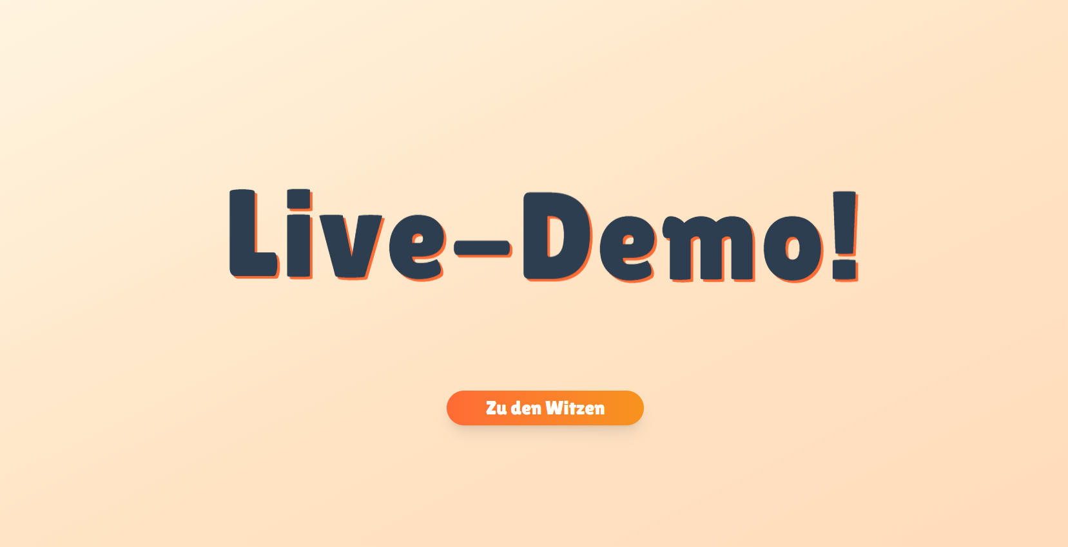
Live Demo
Notes:
Ralph
Anmeldung
Create Joke und speichern
Get Source Joke und speichern
Display Joke
Evtl. UI Sprache ändern

Slide 9
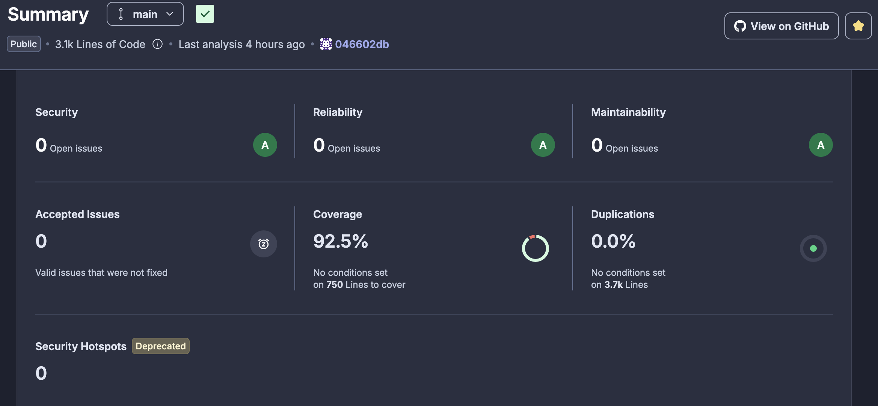
SonarCloud
https://sonarcloud.io/summary/overall?id=MiChillDev_sqs-project&branch=main
Notes:
Michi

Slide 10
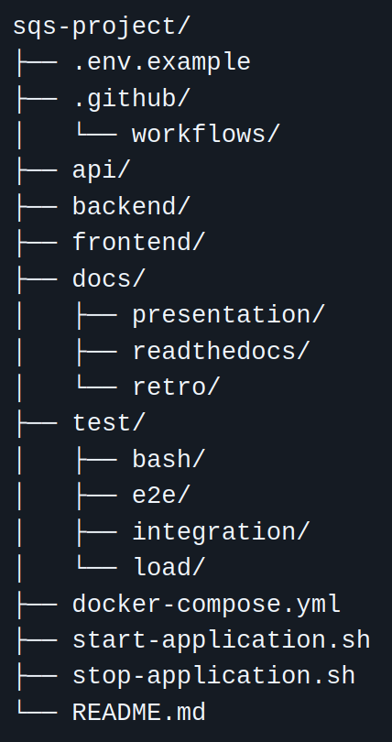
Monorepo-Projektstruktur
Notes:
Nico

Slide 11
Monorepo-Projektstruktur
Notes:
Nico

Slide 12
Monorepo-Projektstruktur
Notes:
Nico

Slide 13
Monorepo-Projektstruktur
Kleines Projekt
Weniger Overhead / Koordination
Alles auf einen Blick
Einfache Analyse bei SonarQube
Eine CI-Pipeline mit getrennten Steps
Kein Version-Alignment
Bei API-Änderungen nur ein Commit nötig
Notes:
Nico

Slide 14
Monorepo-Projektstruktur
Kleines Projekt
Weniger Overhead / Koordination
Alles auf einen Blick
Einfache Analyse bei SonarQube
Eine CI-Pipeline mit getrennten Steps
Kein Version-Alignment
Bei API-Änderungen nur ein Commit nötig
Notes:
Nico

Slide 15
Monorepo-Projektstruktur
Kleines Projekt
Weniger Overhead / Koordination
Alles auf einen Blick
Einfache Analyse bei SonarQube
Eine CI-Pipeline mit getrennten Steps
Kein Version-Alignment
Bei API-Änderungen nur ein Commit nötig
Notes:
Nico

Slide 16
Level 1: Context

Slide 17
Level 2: Containers

Slide 18
Level 3: Frontend-Components

Slide 19
Level 3: Backend-Components

Slide 20
Level 4: Backend-Code

Slide 21
Level 4: Backend-Code

Slide 22
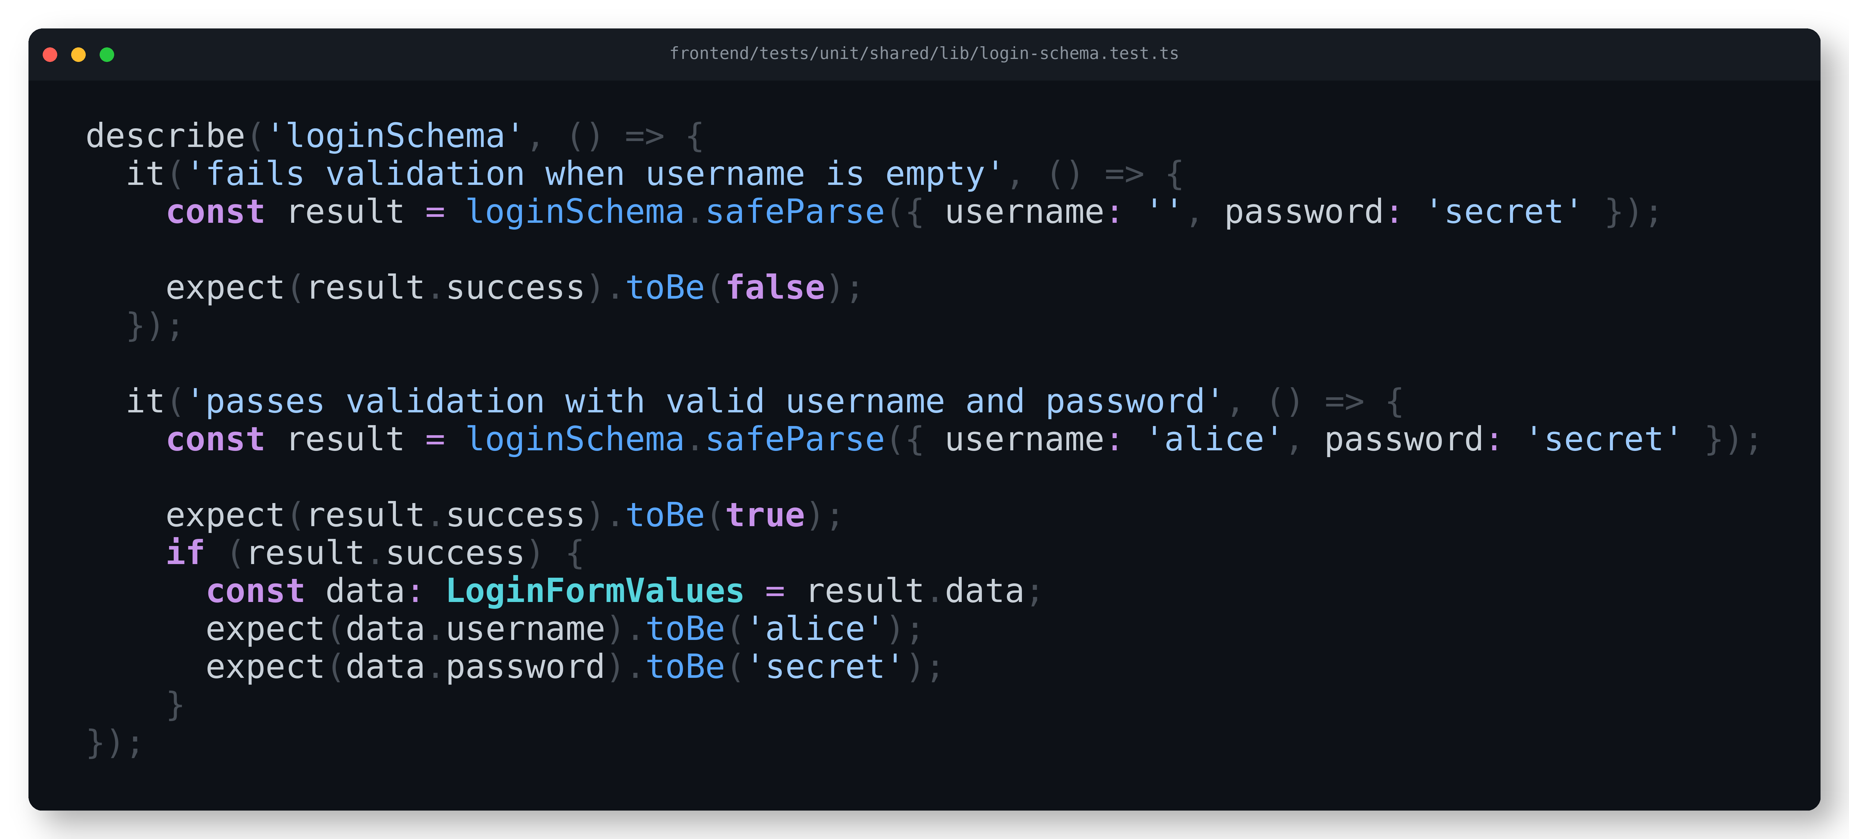
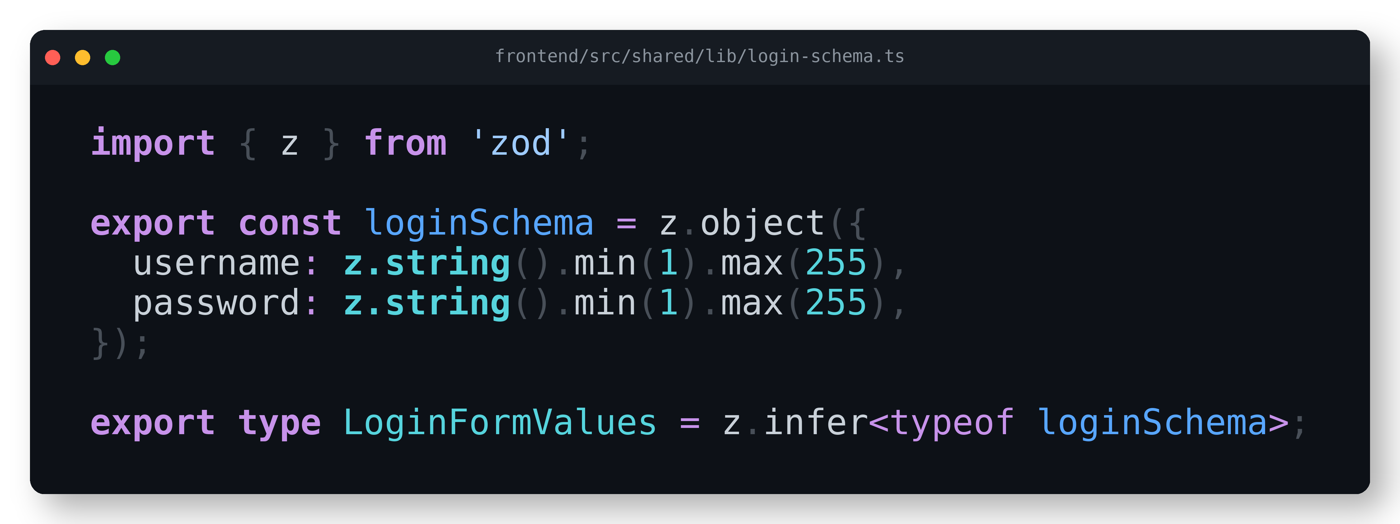
Unit Tests - Frontend
Technologie: Vitest
Erstellen eines Coverage Berichts mithilfe von v8
Implementierung
Unit tests
Notes:
Ralph

Slide 23
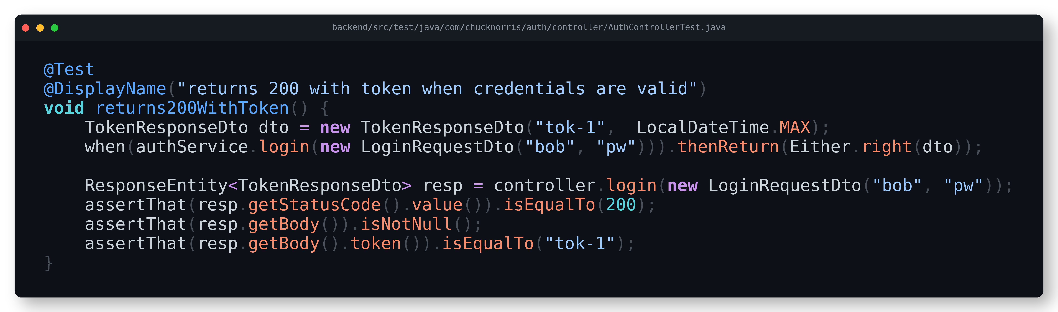
Unit Tests - Backend
Technologie: JUnit
Erstellen eines Coverage Berichts mit JaCoCo
Tests für jedes Layer, mocking der darunterliegenden Layers mit Mockito
Notes:
Michi

Slide 24
Architekturtests - Backend
Technologie: UnitArch
Integriert seamless in JUnit
Controller, Service, Repository, RepositoryImpl müssen in entsprechenden Packages liegen
Zugriff nur Controller -> Service -> Repository
Controller, Service, RepositoyImpl, utils/** müssen eine Testklasse haben
Klassen müssen entsprechende Annotierungen haben (z.B. @Service)
Notes:
Michi

Slide 25
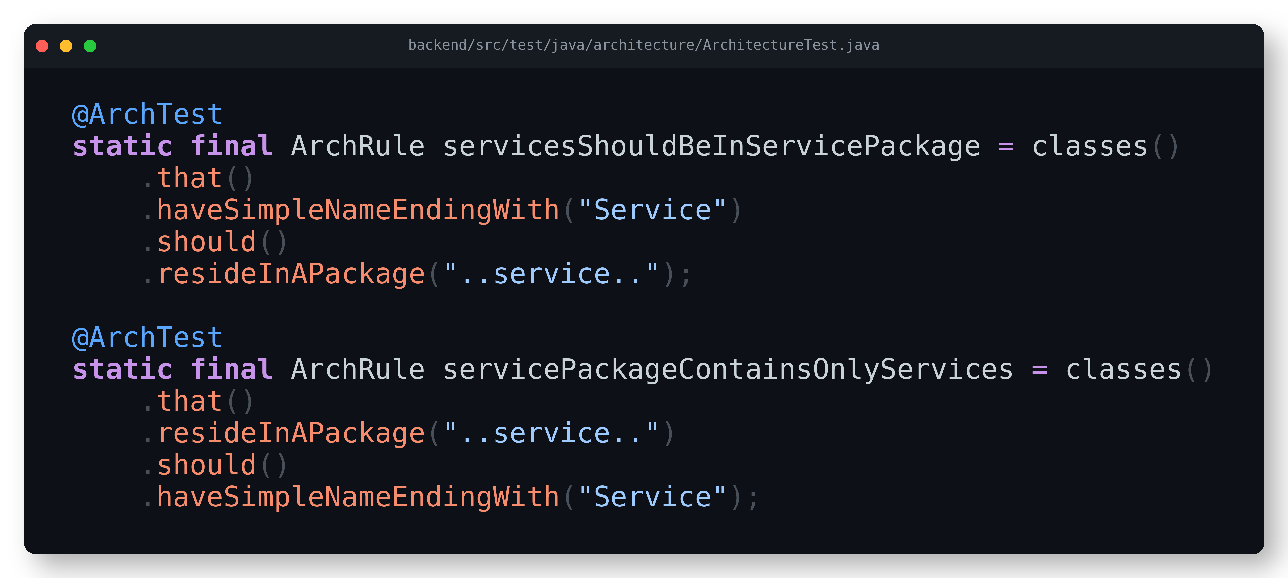
Architekturtests - Backend
Notes:
Michi

Slide 26
Architekturtests - Frontend
Technologie: fallow-rs, vitest
Fallow: Statisches code-analyse Tool für JS/TS, mit anpassbaren architektur-guards
Unit tests erwarten: frontend/src gespiegelt in frontend/test/unit
Notes:
Ralph

Slide 27
Load Tests
GET /api/v1/jokes
GET /api/v1/source-joke
POST /api/v1/jokes
Notes:
Nico

Slide 28
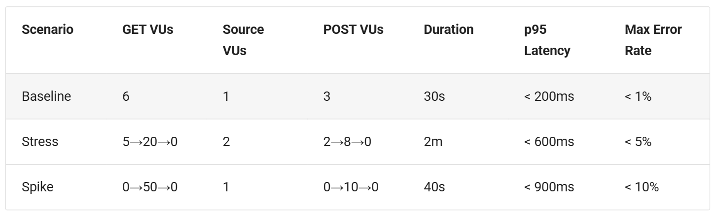
Load Tests
GET /api/v1/jokes
GET /api/v1/source-joke
POST /api/v1/jokes
Notes:
Nico
Baseline-Test (normale Last, realistisches Nutzerverhalten)
Stress-Test (erhöhte Last)
Spike-Test (plötzliche Lastspitzen)

Slide 29
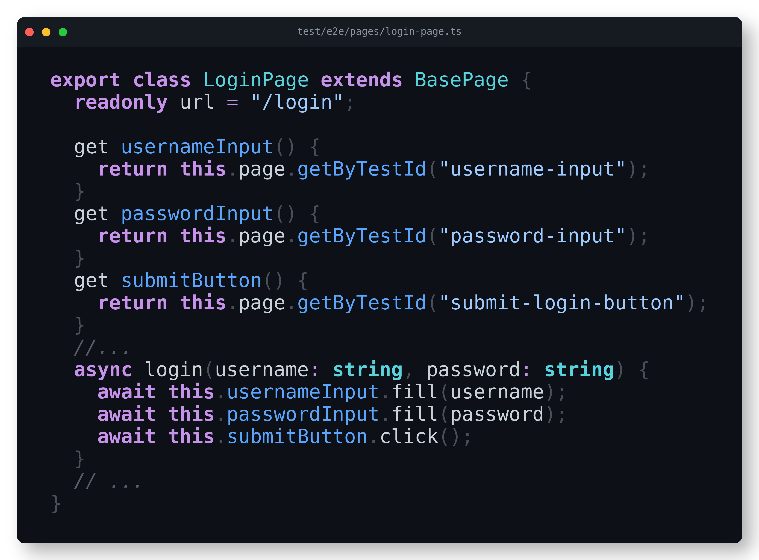
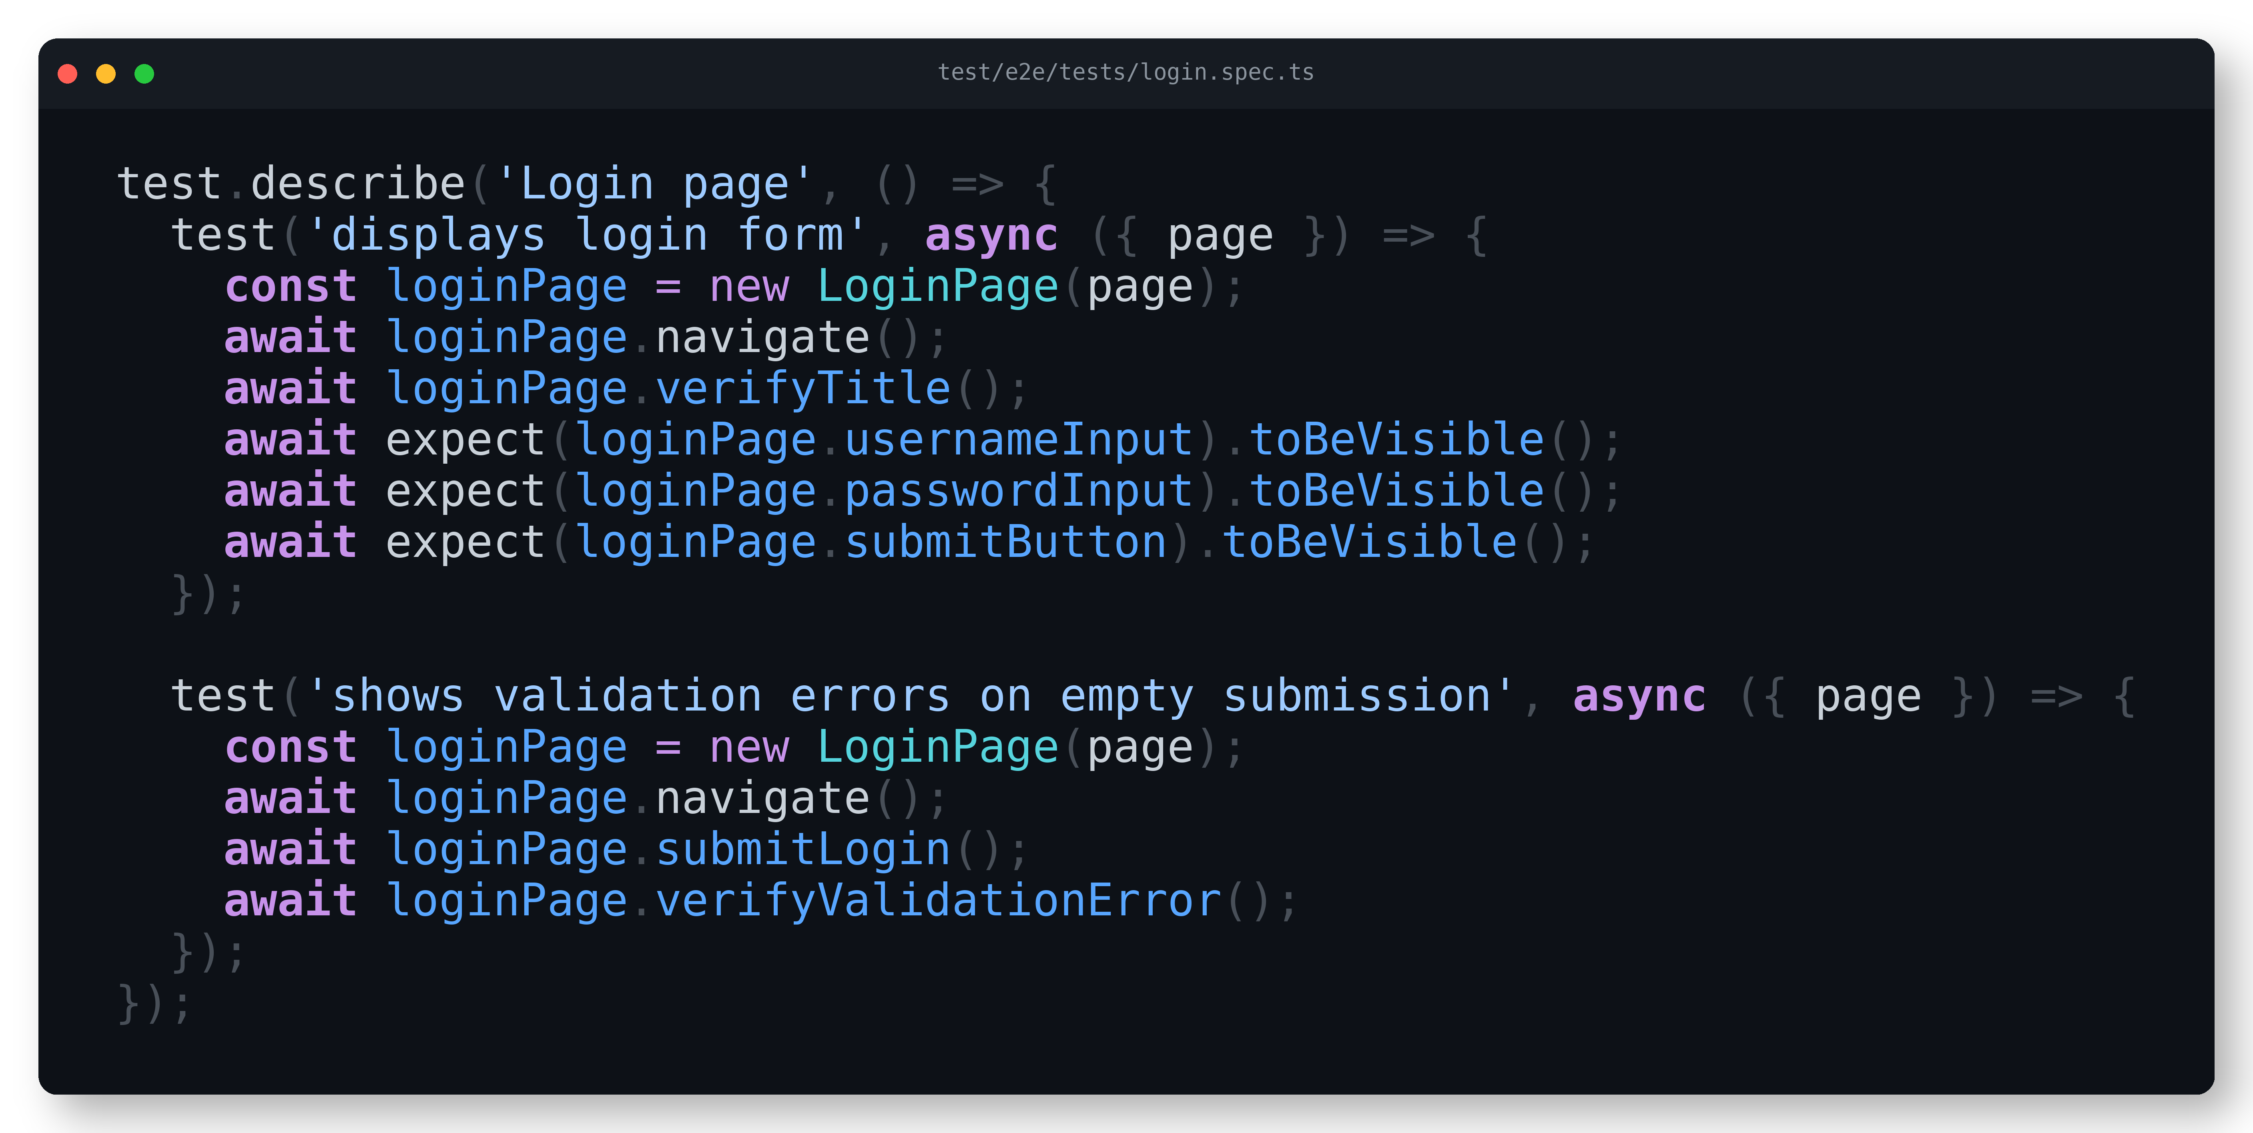
E2E Tests: Playwright
Strukturelle Trennung von Locators und Tests
Playwright test
Page Object Model (POM)
Notes:
Ralph

Slide 30
Security- / Integrations-Tests
Geschützte Endpunkte testen: kann ohne Authentication zugegriffen werden?
„Angriffsszenarien“:
Anfrage ohne Token / Header
Anfrage mit ungültigem Token
Unittests im Backend testen, wie einzelne Bausteine (z. B. Controller) reagieren
Shell-Skript testet Integration mit HTTP-Anfragen an den laufenden Container
Notes:
Nico (zumindest den Teil mit dem Skript)

Slide 31
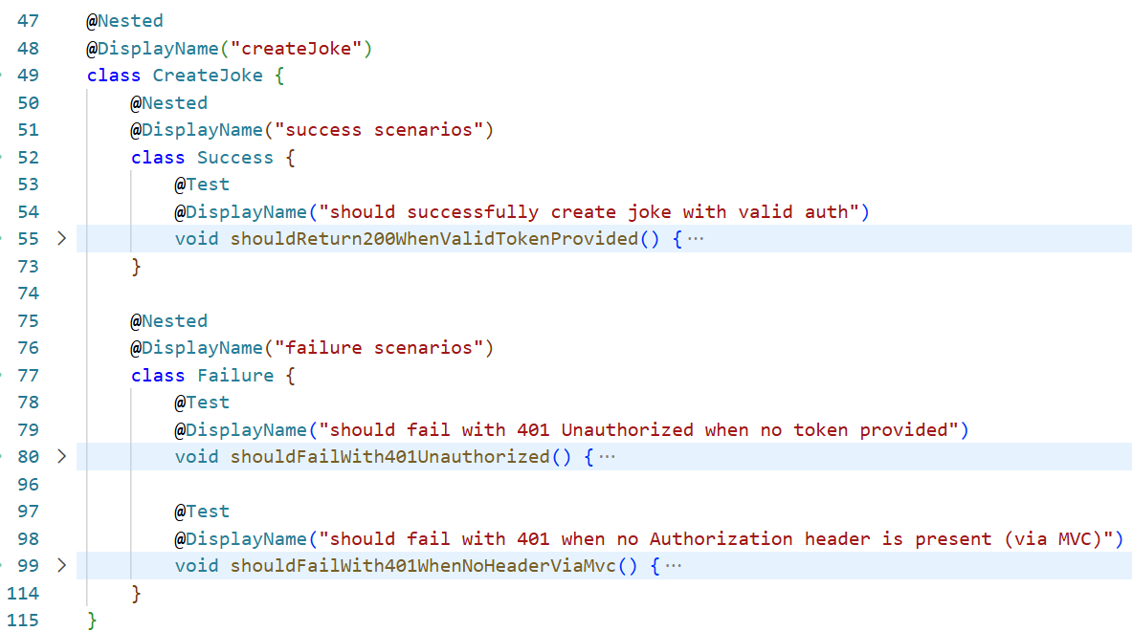
Security- / Integrations-Tests
Security-Tests
Authentication-Service gemockt
Notes:
Nico (zumindest den Teil mit dem Skript)

Slide 32
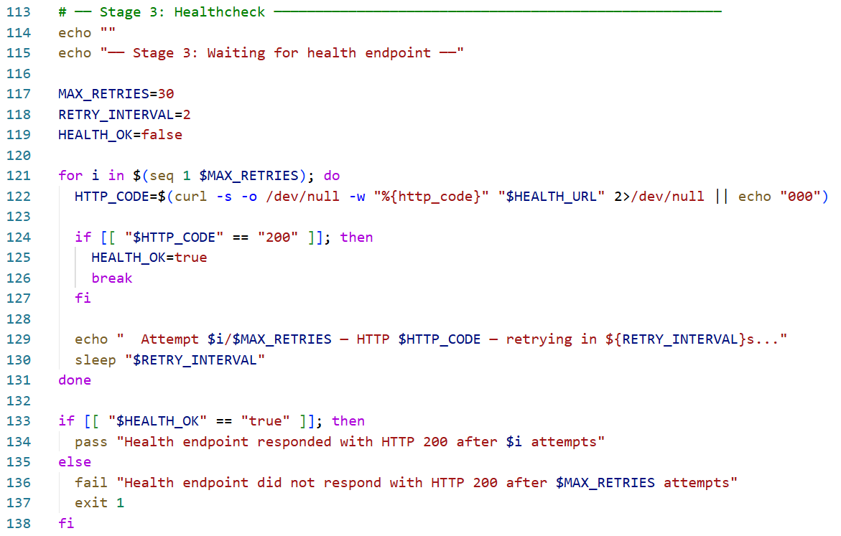
Security- / Integrations-Tests
Integrations-Tests
Startet die Anwendung korrekt?
Notes:
Nico (zumindest den Teil mit dem Skript)

Slide 33
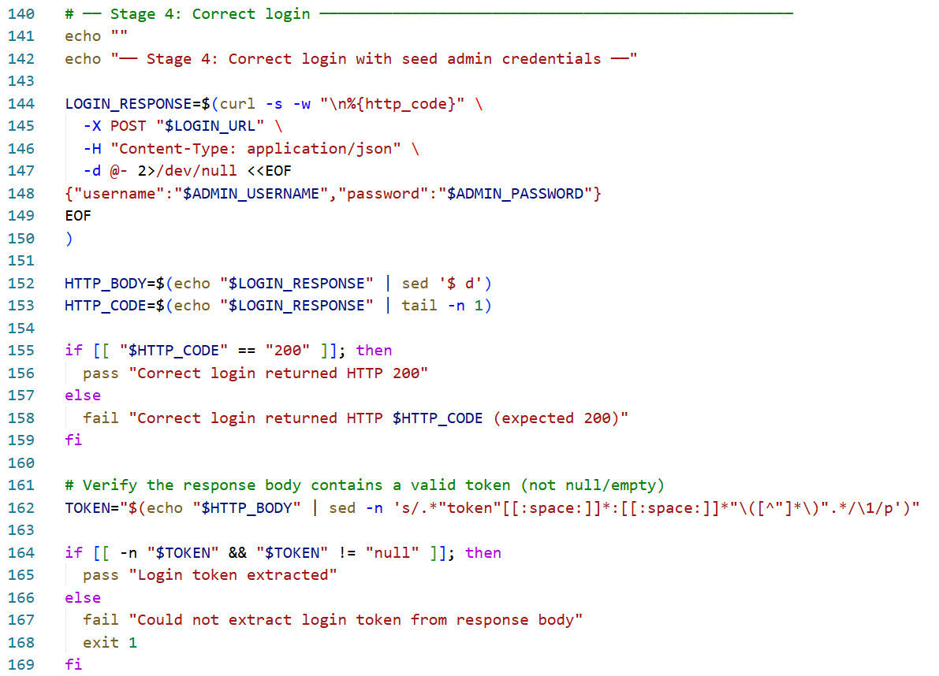
Security- / Integrations-Tests
Integrations-Tests
Kann man sich echt anmelden?
Notes:
Nico (zumindest den Teil mit dem Skript)

Slide 34
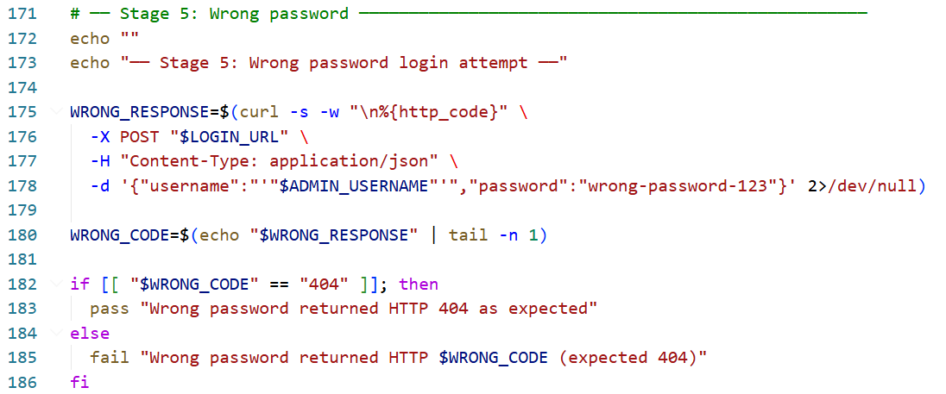
Security- / Integrations-Tests
Falsches Passwort erkannt?
Notes:
Nico (zumindest den Teil mit dem Skript)

Slide 35
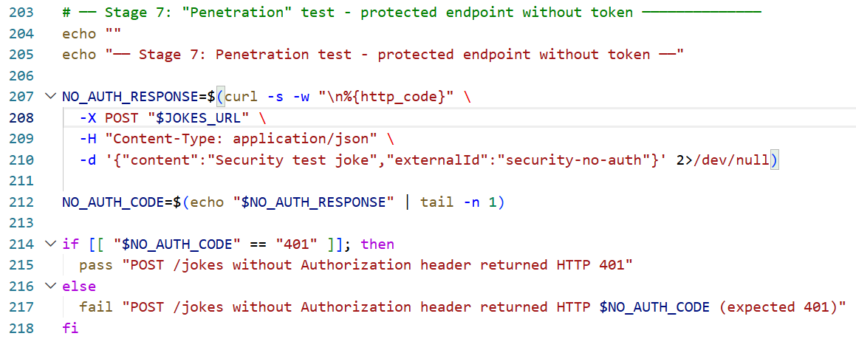
Security- / Integrations-Tests
Kein Token!
Notes:
Nico (zumindest den Teil mit dem Skript)

Slide 36
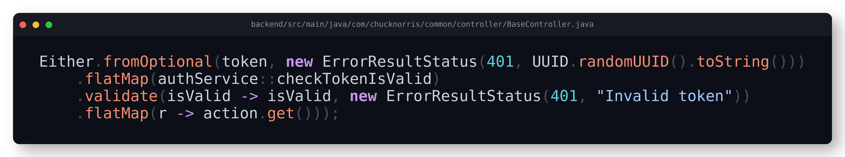
Fehlerbehandlung im Backend
Experiment: Either Type
Bekannt aus Scala
Fehlerfall im "Left" Case, Success im "Right" Case
Nahtloses aneinanderschachteln der Eithers
Notes:
Michi

Slide 37
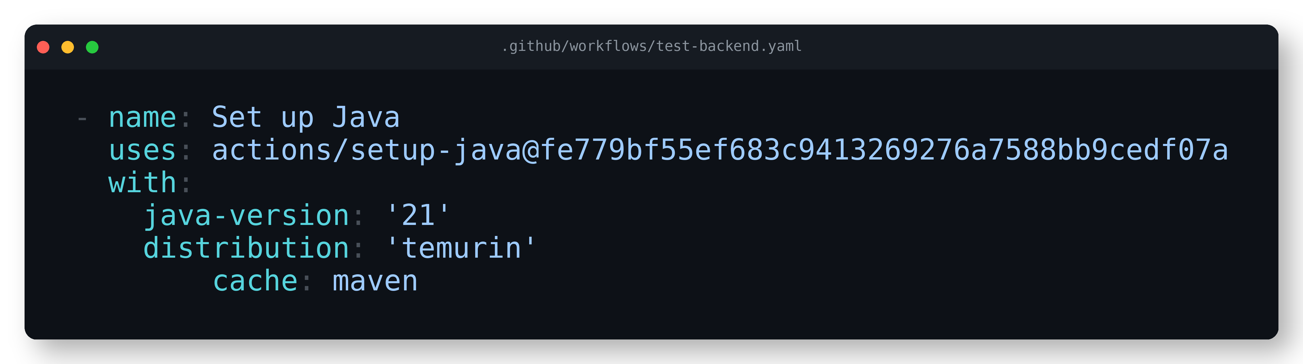
Supply Chain Attacks
Verwendung weniger Dependencies mit festen Versionen
In Frontend, Backend und Github Action Workflows
Notes:
Michi

Slide 38
Besonderheiten
“Either” Type
npm-Supply-Chain
Docs:
Spell Checking
Formatierung von Markdown-Tabellen
Automatische Generierung von Grafiken
Start-/ Endskript
Seed-Admin
Trennung in .secrets/ und .env
Statische Code-Analyse inkl. Architekturtests im Frontend
Notes:
Ralph

Slide 39



Applikation starten und einrichten
Datenbank-Name
Ports
URLs
Vorlage
.env
./start-script.sh
Admin-Username
Admin-Passwort
Datenbank-Passwort
Benutzereingabe
.secrets/
Notes:
Nico
Erfolgt über start-application.sh und stop-application.sh
Generiert .env aus .env.example
Ports, Postgres Username konfigurierbar
Passwörter nicht in .env, sondern als Dateien unter .secrets/
Startskript prüft, ob Anmeldedaten für Admin vorhanden und korrekt sind -> sonst wird User aufgefordert, neu zu vergeben (oder automatisch generieren lassen, praktisch für CI)
Reset-Funktion und weitere Flags
Starten / Beenden auch manuell mit docker compose möglich, aber .env und .secrets müssten manuell erstellt werden

Slide 40
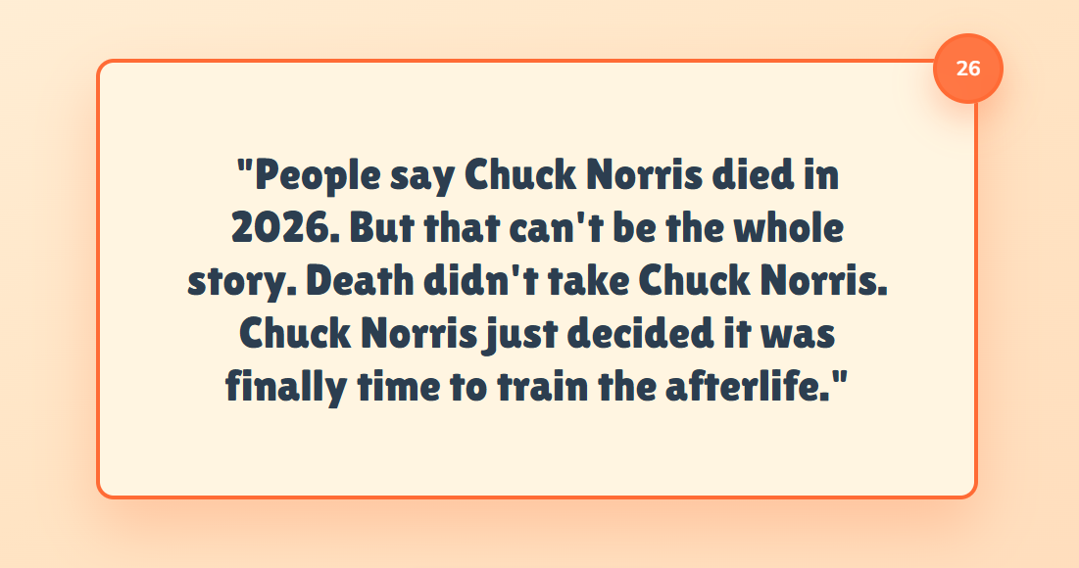
Notes:
Nico

Slide 41
Bild- und Quellverzeichnis
https://www.scala-lang.org/api/3.x/scala/util/Either.html
https://playwright.dev/docs/pom
https://grafana.com/docs/k6/latest/
https://uxwing.com/bash-code-file-black-icon/
https://user-images.githubusercontent.com/45191605/274121951-21239cc4-37b3-4dd2-864f-d5f528da4e22.png
https://www.flaticon.com/free-icon/keyboard_689392
Notes:
Nico

